Slide 1
Les constructions en lamellé-collé
Structure de panneau lamellé-collé par Sascha Pöschl

Slide 2
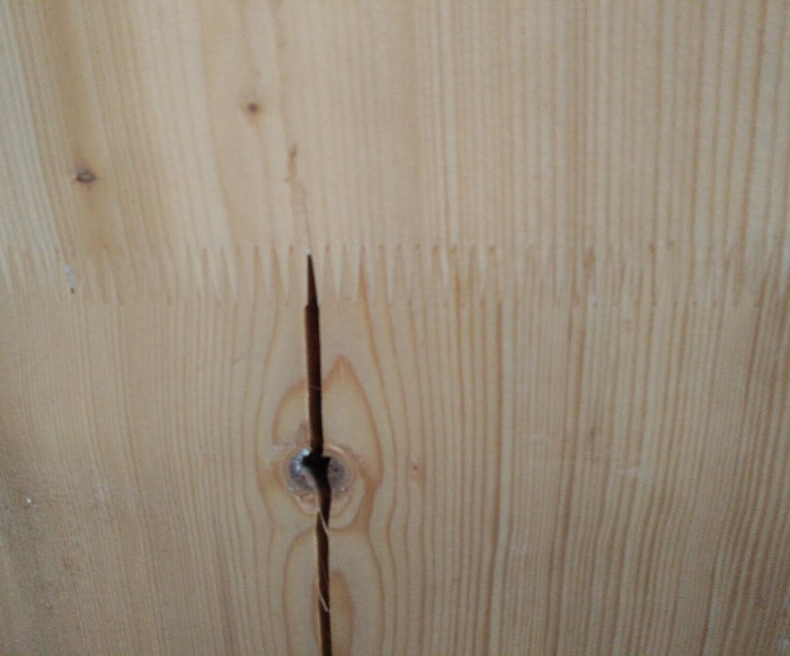
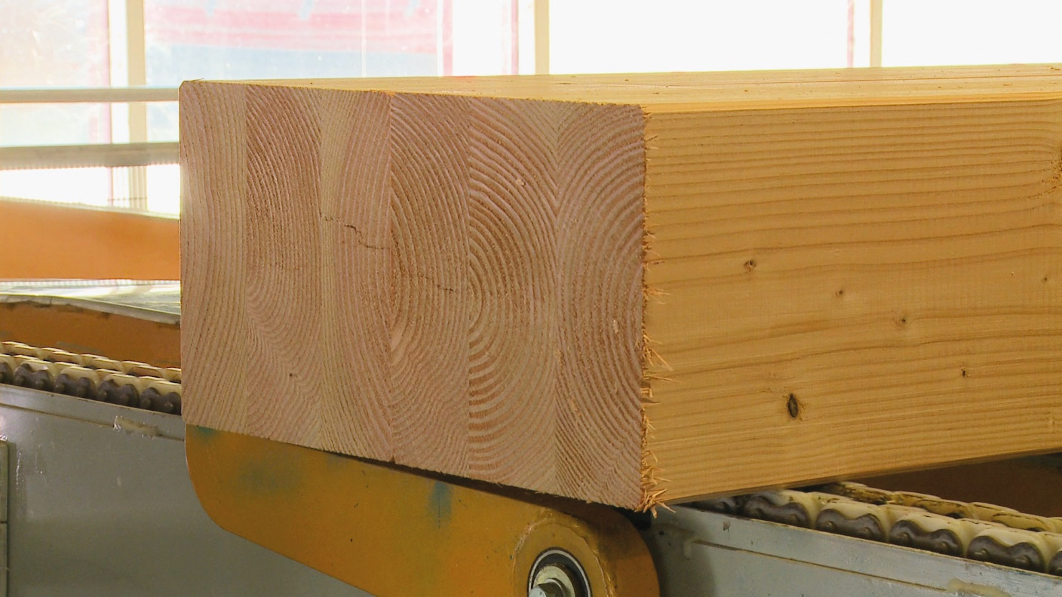
Procédé
Les lamelles sont aboutées
Puis superposées, collées et pressées
©France Bois Régions, France Bois Foret, Plan Rapproche

Slide 3
Pont en bois dans la Forêt Montmorency
Photo de Simon Pierre Barrette

Slide 4
Pont de Keystone Wye
Photo de Robert Cortright

Slide 5
Stade intérieur TELUS-Université Laval
Photo de Cephas

Slide 6
La Charpente du portail au château de Courceriers
Photo de Simon de l'Ouest

Slide 7
Liens vers les photos:
Slide 1: https://pixabay.com/fr/bois-travail-du-bois-charpentier-1342577/
Slide 2: https://commons.wikimedia.org/wiki/File:Brettschichtholz_dddddu.jpg
Slide 3 : https://commons.wikimedia.org/wiki/File:Wood_bridge_Montmorency.jpg
Slide 4 : https://commons.wikimedia.org/wiki/File:Keystone_Wye_Bridges.jpg?uselang=fr
Slide 5: https://commons.wikimedia.org/wiki/File:Stade_soccer_TELUS-ULaval.jpg?uselang=fr
Slide 6 : https://commons.wikimedia.org/wiki/File:Saint-Thomas-de-Courceriers_portail_charpente.JPG?uselang=fr

